Slide 1
Меры поддержки моногородов

Slide 2
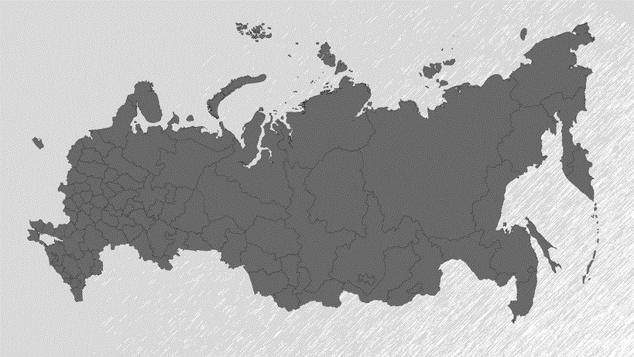
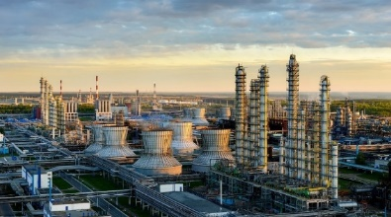
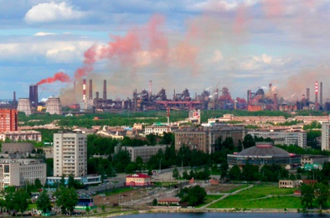
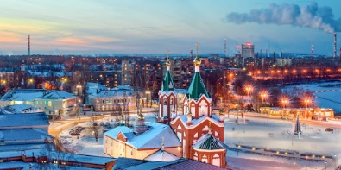
МОНОГОРОДА
Распоряжением Правительства Российской Федерации от 29.07.2014 № 1398-р утвержден перечень монопрофильных муниципальных образований Российской Федерации (моногородов)
91 ТОР
63
1040 резидентов
СУБЪЕКТА
РОССИЙСКОЙ ФЕДЕРАЦИИ
321
МОНОГОРОД
13
МЛН ЧЕЛОВЕК
(9 % населения страны)
НАЛОГОВЫЕ ЛЬГОТЫ

Slide 3
ОФИЦИАЛЬНАЯ ИНФОРМАЦИЯ И ДОКУМЕНТЫ
Постановление Правительства Российской Федерации от 28 декабря 2021г. № 2517 «Об утверждении правил предоставления субсидии из федерального бюджета в виде имущественного взноса Российской Федерации в государственную корпорацию развития «ВЭБ.РФ» на реализацию проектов развития монопрофильных муниципальных образований
и о внесении изменений в меморандум о финансовой политике государственной корпорации развития «ВЭБ.РФ»
ИНФОРМАЦИЯ НА САЙТЕ ВЭБ.РФ
https://вэб.рф/podderzhka-monogorodov/

Slide 4
НАПРАВЛЕНИЯ ФИНАНСОВОЙ ПОДДЕРЖКИ
НАПРАВЛЕНИЯ РАСХОДОВАНИЯ СУБСИДИИ
ВИД ПРОДУКТА
УСЛОВИЯ ПРОДУКТА
ВОЗВРАТНОЕ ФИНАНСИРОВАНИЕ
(кредит)
ОТ 5 МЛН ДО 1 МЛРД РУБЛЕЙ
5 – 1000
(капитальные вложения)
1% годовых
Под гарантию
(Банк*, КМСП)
Финансиро-вание
не более 80% от стоимости проекта
ОТ 250 МЛН ДО 1 МЛРД РУБЛЕЙ
250 – 1000
(капитальные вложения)
5% годовых
Под залоги/гарантии
до 80 %
до 80 %
ДЛЯ МОНОГОРОДОВ С РЕЖИМОМ ЧС ФЕДЕРАЛЬНОГО ХАРАКТЕРА
5 – 250
(капитальные вложения)
0% годовых
Под гарантию
(Банк*, КМСП)
5 – 50
(текущая деятельность)
до 100%
БЕЗВОЗВРАТНОЕ ФИНАНСИРОВАНИЕ
ИНФРАСТРУКТУРА ДЛЯ НОВЫХ ПРОЕКТОВ
до 750
(капитальные вложения)
до 95% от стоимости инфраструктуры
СОЦИАЛЬНАЯ ИНФРАСТРУКТУРА
для моногородов с численностью до 50 тыс. человек
до 50% от стоимости социальной инфраструктуры
https://вэб.рф/podderzhka-monogorodov/
*Входит в Перечень системно значимых кредитных организаций Банка России
4

Slide 5
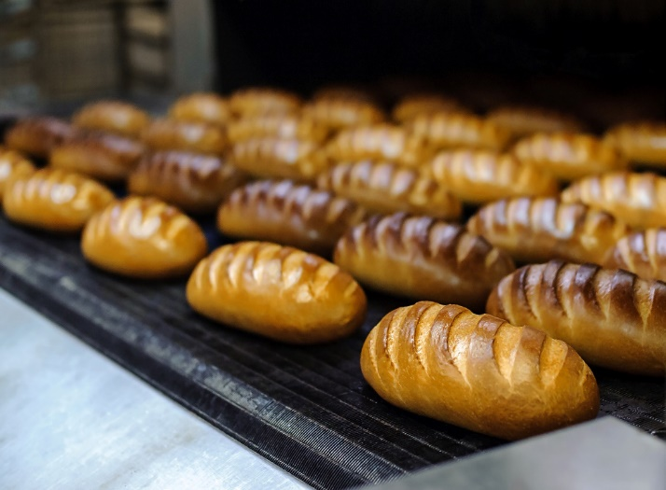
ВОЗВРАТНОЕ ФИНАНСИРОВАНИЕ
ЛЬГОТНЫЕ КРЕДИТЫ
от 5 млн до 1 млрд рублей (включительно)
Ставка: 1% годовых
Обеспечение*:
банковская гарантия
гарантия АО «Корпорация «МСП»
УСЛОВИЯ
Срок кредитования
Отсрочка основного долга
Условия
для всех направлений
до 15 лет
до 3 лет, но не более инвест. фазы
отсутствие зависимости проекта от деятельности градообразующих организаций
средства ВЭБ.РФ могут быть направлены только на капитальные вложения
проекты реализуются на территории моногорода
Структура финансирования инвестиционного проекта**
не более 80% кредит ВЭБ.РФ
не менее 20% Инвестор (включая ранее понесённые затраты за период не более 3-х лет)
*На полную сумму обязательств (основной долг и проценты, начисленные не менее чем за 6 месяцев).
**Пропорциональное участие на инвестиционной фазе.

Slide 6
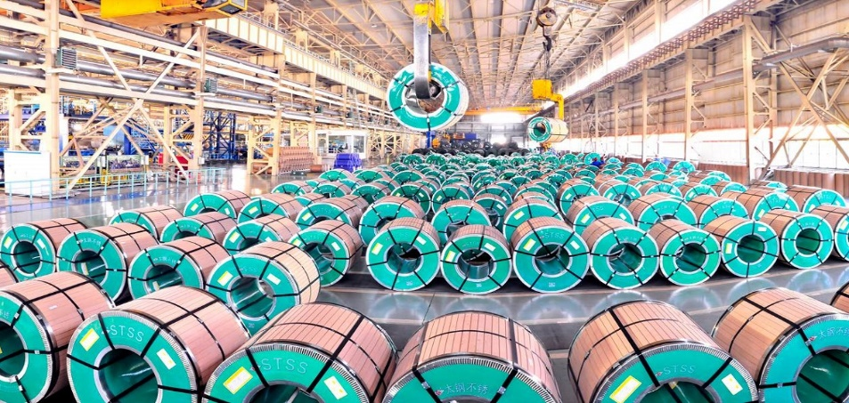
ВОЗВРАТНОЕ ФИНАНСИРОВАНИЕ
ЛЬГОТНЫЕ КРЕДИТЫ
от 250 млн до 1 млрд рублей
Ставка: 5% годовых
Обеспечение*:
залоги
гарантия Субъекта РФ
иные виды обеспечения в соответствии с требованиями ВЭБ.РФ
УСЛОВИЯ
Срок кредитования
Отсрочка основного долга
Условия
для всех направлений
до 15 лет
до 3 лет, но не более инвестиционной фазы
отсутствие зависимости проекта от деятельности градообразующих организаций
средства ВЭБ.РФ могут быть направлены только на капитальные вложения
проекты реализуются на территории моногорода
Структура финансирования инвестиционного проекта**
не более 80% кредит ВЭБ.РФ:
связанные с реализацией инвестиционного проекта;
на инфраструктуру в рамках реализации концессионных соглашений, соглашений о ГЧП/МЧП.
не менее 20% средства Инвестора (включая ранее понесённые затраты за период не более 3-х лет)
*На полную сумму обязательств (основной долг и проценты, начисленные не менее чем за 6 месяцев)
**Пропорциональное участие на инвестиционной фазе

Slide 7
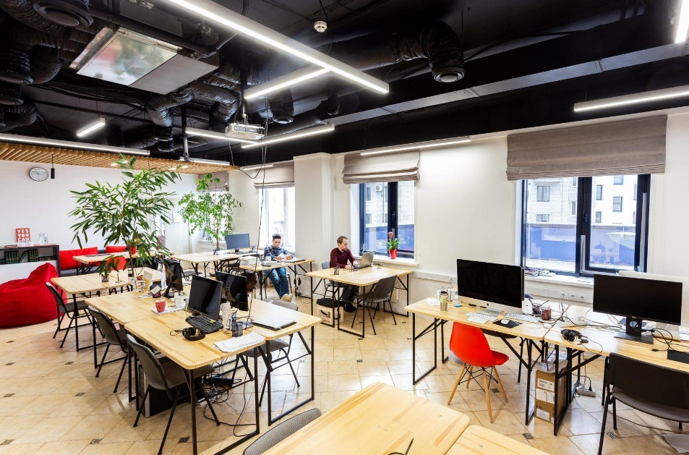
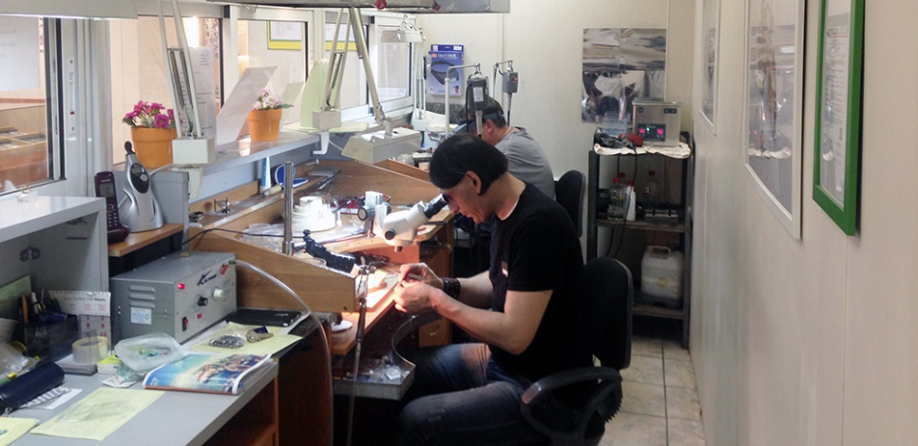
ВОЗВРАТНОЕ ФИНАНСИРОВАНИЕ
ЛЬГОТНЫЕ КРЕДИТЫ ДЛЯ МОНОГОРОДОВ
С РЕЖИМОМ ЧС ФЕДЕРАЛЬНОГО ХАРАКТЕРА
от 5 до 50 млн рублей (на текущую деятельность)
от 5 до 250 млн рублей (на капитальные вложения)
Ставка 0% годовых
Обеспечение:
банковская гарантия и/ или гарантия АО «Корпорация «МСП»
УСЛОВИЯ
Срок кредитования
Отсрочка
по выплате кредита
до 4 лет (текущая деятельность) до 15 лет (капитальные вложения)
до 6 мес. (текущая деятельность) до 3 лет (капитальные вложения)
но не более инвест. фазы
Структура финансирования инвестиционного проекта
Условие
для всех направлений
не более 80% кредит ВЭБ.РФ
не менее 20% Инвестор
Капитальные вложения*
отсутствие зависимости проекта от деятельности градообразующих организаций
до 100% кредит ВЭБ.РФ
Текущая
деятельность
*Пропорциональное участие на инвестиционной фазе.

Slide 8
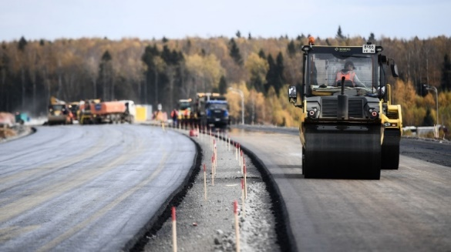
БЕЗВОЗВРАТНОЕ ФИНАНСИРОВАНИЕ
СОФИНАНСИРОВАНИЕ СОЗДАНИЯ ОБЪЕКТОВ ИНФРАСТРУКТУРЫ
ДЛЯ ИНВЕСТИЦИОННЫХ ПРОЕКТОВ В МОНОГОРОДАХ
до 95 % от сметной стоимости объектов инфраструктуры, но не более 750 млн рублей
Потребитель:
Инвестиционный проект, направленный на:
Создание рабочих мест
Привлечение инвестиций
от 5 % софинансирование субъекта Российской Федерации
Объект софинансирования
инженерная и транспортная инфраструктура
(водо-, тепло-, электро- и газоснабжение, канализации, включая очистку промышленных, бытовых и ливневых стоков, объекты связи, автодороги, ж/д пути)
Субъект РФ / муниципалитет
получатель средств ВЭБ.РФ
заказчик выполнения работ (в рамках 44-ФЗ)
собственник земельного участка и создаваемой инфраструктуры

Slide 9
БЕЗВОЗВРАТНОЕ ФИНАНСИРОВАНИЕ
СОФИНАНСИРОВАНИЕ СОЗДАНИЯ ОБЪЕКТОВ
СОЦИАЛЬНОЙ ИНФРАСТРУКТУРЫ В МОНОГОРОДАХ
численностью населения до 50 тысяч человек
до 50 % от сметной стоимости объектов социальной инфраструктуры, но не более 750 млн рублей
Перечень объектов социальной инфраструктуры
от 50 % софинансирование субъекта Российской Федерации
дома, центры, клубы и дворцы культуры
культурно-досуговые центры (за исключением кинотеатров и торгово-развлекательных центров)
дома и школы детского и молодежного творчества
музыкальные школы и школы искусств
центры активного долголетия
кванториумы, коворкинги и «точки кипения»
библиотеки
творческие и ремесленные мастерские
детские и взрослые спортивные инклюзивные площадки
школьные открытые плоскостные физкультурно- спортивные сооружения
Требования к заявке
Численность постоянного населения моногорода – не более 50 тыс. человек
На объект социальной инфраструктуры представлена:
проектная документация,
положительное заключение государственной экспертизы проектной документации и результатов инженерных изысканий
положительное заключение государственной экспертизы о проверке достоверности определения сметной стоимости
обоснование необходимости строительства (анализ существующих объектов социальной инфраструктуры, определение потребности в новых социальных объектах)
9

Slide 10
ТРЕБОВАНИЯ К ПРОЕКТАМ В МОНОГОРОДАХ
Инициатор проекта
Требования к проектам
юридическое
лицо
индивидуальный предприниматель
новые рабочие места
Не зависит от градообразующих организаций
Не финансируемые виды деятельности:
Деятельность финансовая и страховая
Торговля оптовая и розничная
Деятельность домашних хозяйств
Производство алкогольной продукции
Деятельность финансовая и страховая
Производство табачных изделий
Охота, отлов и отстрел диких животных
Деятельность общественных организаций
Арендный бизнес (за исключением индустриальных / промышленных парков)

Slide 11
ПРОЦЕСС РАССМОТРЕНИЯ ЗАЯВКИ
5
Для кредитов до 250 млн руб.*
4
Решение о заключении договора
6
3
Экспертиза заявки
+ выполнение отлагательных условий по договору/ соглашению**
2
Заявка в ВЭБ.РФ
Мониторинг
1
Обращение в банк-гарант
Предварительное обращение в ВЭБ.РФ
Целевое использование
График финансирования Календарный план реализации проекта Смета расходов
Достижение ЦПЭ
Возврат средств займа
кредит 5-250
13 рабочих дней
инфраструктура
25 рабочих дней
3 рабочих дня
зависит от банка
кредит 250-1000
35 рабочих дней
* Стадии предварительного обращения для моногородов с режимом ЧС федерального характера нет.
** До 90 календарных дней с даты подписания Кредитного договора: оформление обеспечения исполнения обязательств Заемщика;
открытие обособленного расчётного счета, с правом ВЭБ.РФ акцепта платежных поручений; иные условия, в зависимости от проекта.

Slide 12
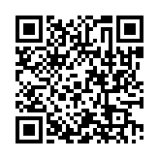
КОНТАКТЫ КУРАТОРОВ:
тел. +7 (495) 604-63-63
e-mail: info@veb.ru
https://вэб.рф/podderzhka-monogorodov/

